Slide 1
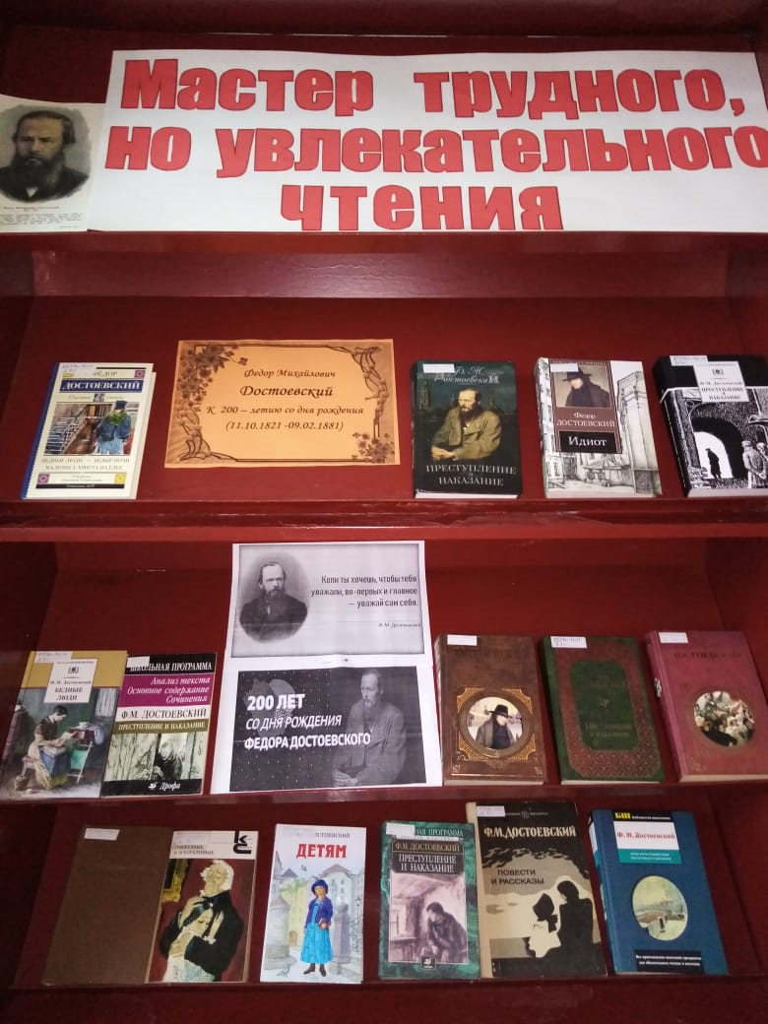
Мастер трудного, но увлекатель-ного
чтения
200 –летию
Ф.М. Достоевского
Гривенская сельская библиотека
2021 год

